Slide 1
“শুভেচ্ছা’’

Slide 2
পরিচিতি
নামঃ মোঃ আবদুল বাসেত
পদবিঃ সহকারি শিক্ষক (কম্পিঊটার)
প্রতিষ্ঠানের নামঃ সাতমোড়া ঊচ্চ বিদ্যালয়
মোবাইল নং – ০১৭১০৯৯৮৩৩৩
ইমেইল – shsab1972@gmail.com

Slide 3
শ্রেনিঃ নবম
বিষয়ঃ তথ্য ও যোগাযোগ প্রযুক্তি
অধ্যায়ঃ দ্বিতীয়,
কম্পিউটার ও
কম্পিঊটার ব্যবহারকারির নিরাপত্তা
সময়ঃ ৪০.০০ মিনিট
তারিখঃ ১৫/০১/২০২০

Slide 4
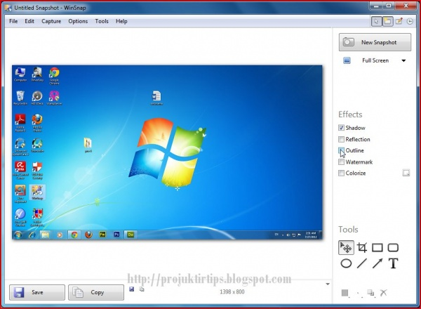
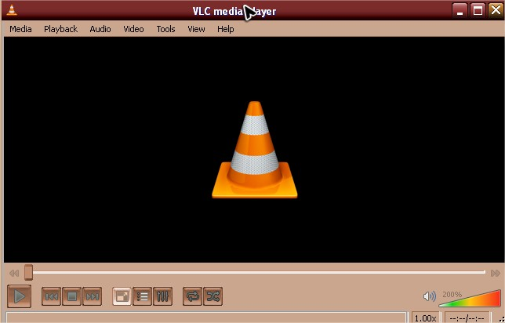
বিভিন্ন প্রকারের সফটওয়্যার

Slide 5
সফটওয়্যার ইন্সটলেশন

Slide 6
এই পাঠ শেষে শিক্ষার্থীরা -
সফটওয়্যার ইন্সটলেশন কি তা বলতে পারবে।
সফটওয়্যার ইন্সটলেশনের ধাপগুলো বর্ণনা করতে পারবে।

Slide 7
সফটওয়্যার ইন্সটলেশন কি ?
With computer software, install, installation, or install is the process or creating, extracting, and moving all of the necessary files to run a program onto the computer. An install is started by running the install or setup file on a disc or downloading a program and running the install file.
প্রতিষ্ঠা; স্থাপন, অভিষেখ; স্থাপিত যন্ত্রপাতি; যন্ত্রাদি স্থাপন;

Slide 8
একক কাজ
সফটওয়্যার ইন্সটলেশন কি ?

Slide 9
নিম্নে সফটওয়্যার ইন্সটলেশনের বিভিন্ন ধাপ গুলো দেখানো হলো -
Vlc-media-player_213_32bit.exe
প্রথম ধাপ

Slide 10
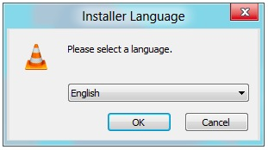
Do you want to allow the following program from an unknown publisher to make changes to the computer?
Yes
No
দ্বিতীয় ধাপ
তৃতীয় ধাপ

Slide 11
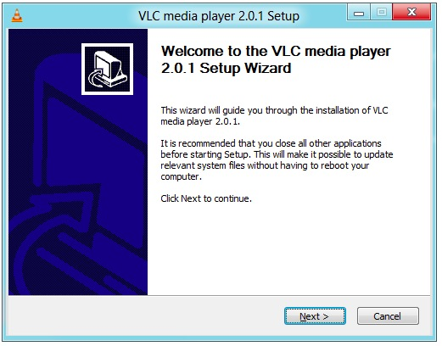
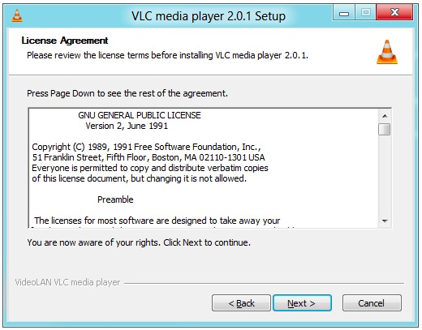
চতুর্থ ধাপ
পঞ্চম ধাপ

Slide 12
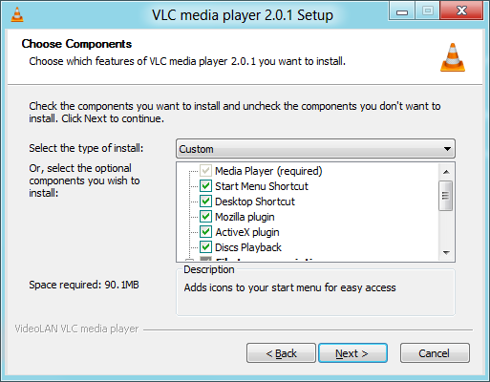
ষষ্ঠ ধাপ
সপ্তম ধাপ

Slide 13
অষ্টম ধাপ বা সর্বশেষ ধাপ

Slide 14
মূল্যায়ন
ইন্সটলেশন কাকে বলে ?
সফটওয়্যার ইন্সটলেশনের ৩য় ধাপে আমরা কি দেখতে
পাই?
সফটওয়্যার ইন্সটলেশনের শেষ ধাপে আমরা কি দেখতে
পাই?

Slide 15
বাড়ির কাজ
সফটওয়্যার ইন্সটলেশনের প্রতিটি ধাপ সম্পর্কে আলোচনা কর।

Slide 16
আল্লাহ হাফেজ
এসো ২০২০ সাল বঙ্গবন্ধুর জন্মশত বার্ষিকী উপলক্ষে মুজিব বর্ষে বঙ্গবন্ধুর সোনার বাংলা গড়তে দৃপ্ত শপথ নেই।

